Slide 1
五郎レポート
紗衣の 高校さがし ＜公立編・くわしく版＞
公立の候補4校（北区から通えるエリア）
作成：五郎（AI秘書） 2026年6月 自宅PC（名古屋市北区鳩岡）にて

Slide 2
さがした条件（6つ ＋ エリア）
1
公立
2
共学
3
偏差値 50前後〜
私立ではなく公立校
男女いっしょに学ぶ
学力・内申の目安
4
部活・行事が活発
5
評判・特色がいい
6
通いやすい
打ち込める部活・楽しい行事
通ってよかったと思える
自宅(北区)から通えること
エリア：自宅＝名古屋市北区鳩岡。地下鉄「黒川」駅(名城線)／名鉄小牧線「上飯田」／市バスはバス停「城北小学校(北)」を起点に通学。
※各校2ページ構成(①基本・進学・制服 ②部活動・校風校則・口コミ・2026日程)。名古屋西は偏差値60と高めの上位校。最新は各校公式で確認を。

Slide 3
公立の候補4校（北区から通えるエリア）
学校
区
偏差値
部活
評判
通学
愛知県立 名古屋西
西区
60
陸上 国体
3.7
〇浄心
名古屋市立 山田高校
西区
49
ダンス全国
3.5
〇上小田井
愛知県立 中村高校
中村区
50
文化も充実
--
〇中村区
愛知県立 春日井南
春日井市
54
ハンド全国
3.9
△市外
※「評判」はみんなの高校情報の総合評価(5点満点)。所要時間は自宅(北区鳩岡)からの目安。各校くわしくは次ページ以降(1校2ページ)。

Slide 4
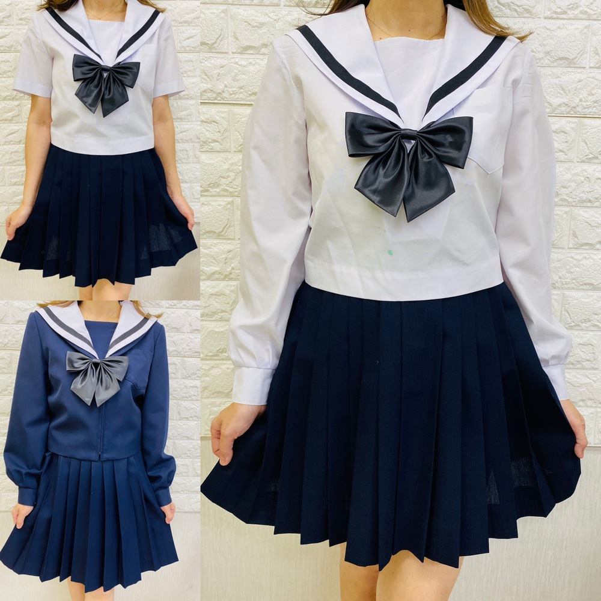
愛知県立 名古屋西高校 ①基本
偏差値（目安）
60
名古屋市西区天神山町／評判◎の伝統校(共学)
普通科＋創造表現コース
学科・コース
普通科＋創造表現コース(演劇・ダンス・表現を学ぶ)。1915年創立の伝統校
評判◎・国公立に強い
進学・特色
国公立に多数(2025:愛知県立大12・名市大8・三重大8・岐阜大7・愛知教育大6 ほか)。陸上・作画研究部が活躍
最寄り駅・自宅から
地下鉄鶴舞線「浄心」駅 徒歩約10分(西区)。黒川→名城線→上前津→鶴舞線で約30〜35分／バス『城北小学校』も【目安】
通学・その他
公立で学費が抑えられる。お弁当＋購買(食堂は要確認)。黒リボンのセーラー服が人気
制服＝黒リボンのセーラー服（参考写真）出典：制服市場
▶ 次のページ②に【部活動・校風校則・口コミの良い点/気になる点・2026年度の日程】を掲載しています。
▶ 名古屋西高校のくわしい情報（口コミ・偏差値・制服）はこちら（みんなの高校情報）

Slide 5
愛知県立 名古屋西高校 ②部活・校風・口コミ
■ 部活動
■ 校風・校則
・陸上競技部が国体4位の実績で活躍
・作画研究部が全国高校漫画選手権の本戦出場
・運動部・文化部とも活動(詳細は要確認)
・『生徒想いの先生が多い』落ち着いた伝統校
・校則は『ちょうどいい』との評価が中心
・ただし化粧・スカート丈は指導あり(近年やや厳しめとの声)
・スマホ・アルバイトの規定は要確認
■ 口コミの良い点
■ 気になる点
・評判が高い(口コミ3.7・県内上位)
・国公立進学に強い
・創造表現コースなど特色ある学び
・公立で学費が抑えられる／黒リボンのセーラー服が人気
・偏差値60と高め(しっかり対策が必要)
・化粧・服装の指導はある
・食堂は要確認(基本はお弁当)
■ 2026年度（令和8年度）の日程 ※最新は公式で要確認
説明会・見学：2026年度の説明会・見学会は公式サイトで要確認(現時点 未発表)
文化祭：文化祭＝例年秋・要確認
▶ 名古屋西高校のくわしい情報（口コミ・偏差値・制服）はこちら（みんなの高校情報）

Slide 6
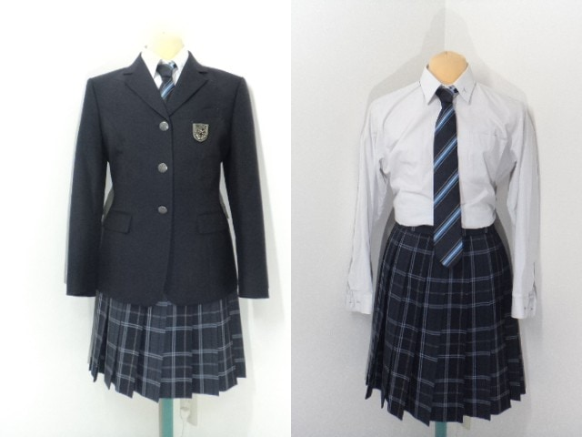
名古屋市立 山田高校 ①基本
偏差値（目安）
49
名古屋市西区二方町／最寄り 上小田井
普通科
学科・コース
普通科
明るい校風・行事が活発
進学・特色
同志社・立命館・関西・愛知工大など私大中心。ダンス部が全国常連で行事も活発
最寄り駅・自宅から
地下鉄鶴舞線・名鉄犬山線「上小田井」駅 徒歩約12分。黒川→名城線→乗換で約40分／バス『城北小学校』→地下鉄【目安】
通学・その他
公立で学費が抑えられる。お弁当＋購買。制服が人気
制服（参考写真）出典：A-制服店.com
▶ 次のページ②に【部活動・校風校則・口コミの良い点/気になる点・2026年度の日程】を掲載しています。
▶ 山田高校のくわしい情報（口コミ・偏差値・制服）はこちら（みんなの高校情報）

Slide 7
名古屋市立 山田高校 ②部活・校風・口コミ
■ 部活動
■ 校風・校則
・部活動の満足度が高い(口コミ評価◎)
・ダンス部が全国常連
・運動部・文化部とも活発で行事も盛ん
・明るく楽しい雰囲気(説明会から明るいとの声)
・服装は厳しめ：スカート丈・ピアスは没収例あり
・カラコン没収、メイクは指導(その場で落とす例)
・『派手になりすぎ注意』との声も
■ 口コミの良い点
■ 気になる点
・とにかく明るく楽しい校風
・部活・行事が盛ん
・制服がかわいいと人気
・公立で学費が抑えられる
・勉強面の手厚さは控えめとの声
・服装・メイクの校則は厳しめ
■ 2026年度（令和8年度）の日程 ※最新は公式で要確認
説明会・見学：日程は公式サイト・SNSで要確認(例年 夏〜秋に説明会・体験入学)
文化祭：山高祭＝例年9月頃・2日間・要確認
▶ 山田高校のくわしい情報（口コミ・偏差値・制服）はこちら（みんなの高校情報）

Slide 8
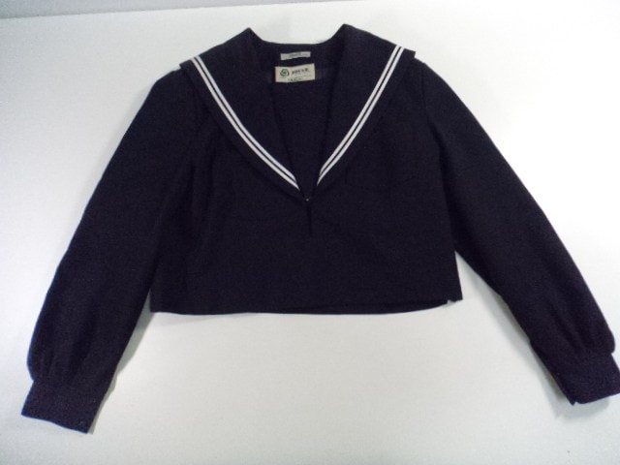
愛知県立 中村高校 ①基本
偏差値（目安）
50
名古屋市中村区／自由な校風（1953開校）
普通科(ほか美術科)
学科・コース
普通科(ほかに美術科)。制服は紺のセーラー服
自由な校風・伝統校
進学・特色
私立大学中心に幅広く進学。自主自律の伝統校(1953開校)
最寄り駅・自宅から
地下鉄東山線「中村公園」ほか。黒川→名城線→栄→東山線で約30〜35分／バス『城北小学校』→黒川【目安】
通学・その他
公立で学費が抑えられる。お弁当＋購買
制服＝紺セーラー服（参考写真）出典：A-制服店.com
▶ 次のページ②に【部活動・校風校則・口コミの良い点/気になる点・2026年度の日程】を掲載しています。
▶ 中村高校のくわしい情報（口コミ・偏差値・制服）はこちら（みんなの高校情報）

Slide 9
愛知県立 中村高校 ②部活・校風・口コミ
■ 部活動
■ 校風・校則
・運動部だけでなく文化部も充実
・陸上部・体操部が県大会出場
・吹奏楽部・芸術部・メディア創造部など
・『一風変わった部活』もあるのが特徴
・『自由でのびのび』との評判
・ただしスカート丈・メイク・ピアスは注意指導あり
・髪飾りも注意される例／学年で厳しさに差との声
■ 口コミの良い点
■ 気になる点
・自由でのびのびした校風
・部活に打ち込みやすい(文化部も充実)
・伝統と落ち着き
・公立で学費が抑えられる
・校舎・設備は年季あり
・自由ゆえ自己管理が必要
・学年で校則の運用差
■ 2026年度（令和8年度）の日程 ※最新は公式で要確認
説明会・見学：体験入学(普通科) 8/8(金)午前 ※要確認(美術科 7/22)
文化祭：学校祭(体育祭＋文化祭)＝例年9月
▶ 中村高校のくわしい情報（口コミ・偏差値・制服）はこちら（みんなの高校情報）

Slide 10
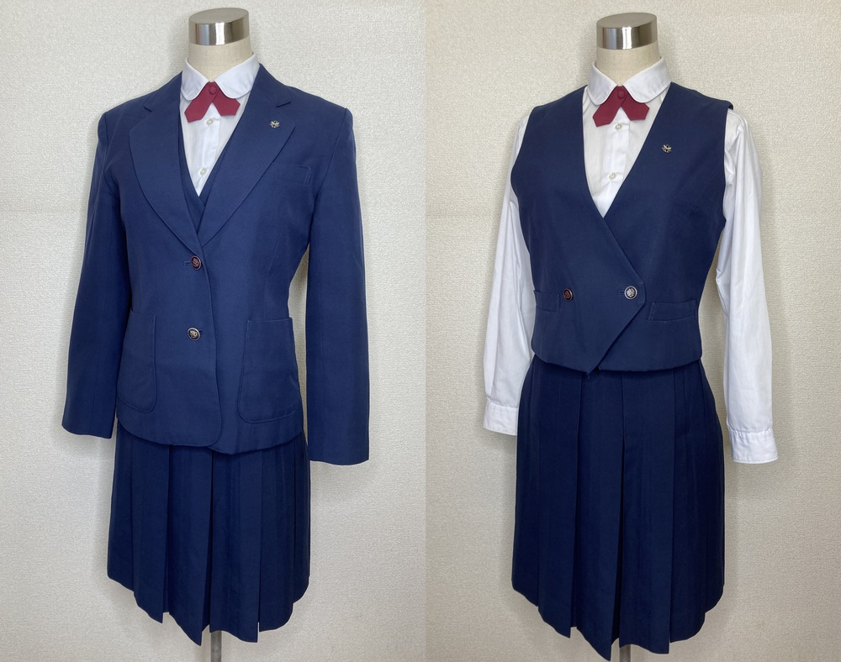
愛知県立 春日井南高校 ①基本
偏差値（目安）
54
春日井市／文武両道・青春できる学校
普通科(やや上)
学科・コース
普通科
文武両道・行事が盛ん
進学・特色
国公立に毎年20名前後。中部大・名城大・中京大ほか。校舎がきれいで自習室が夜まで
最寄り駅・自宅から
JR中央線「春日井」駅ほか。自宅から名鉄小牧線(上飯田)・JRで約30〜40分／バス『城北小学校』→上飯田【目安】
通学・その他
公立で学費が抑えられる。市外だが通学圏
制服（参考写真・エンジのタイ）出典：制服市場
▶ 次のページ②に【部活動・校風校則・口コミの良い点/気になる点・2026年度の日程】を掲載しています。
▶ 春日井南高校のくわしい情報（口コミ・偏差値・制服）はこちら（みんなの高校情報）

Slide 11
愛知県立 春日井南高校 ②部活・校風・口コミ
■ 部活動
■ 校風・校則
・運動部14・文化部10と豊富で打ち込める
・ハンドボール部が全国大会の強豪(プロ選手も輩出)
・和太鼓部が地域で演奏するなど人気
・1年生は原則全員入部(文武両道の方針)
・『行事や部活に力／青春できる』校風
・春陵祭・体育祭・球技大会が盛り上がる
・スマホは昼放課中心に使用可(運用はゆるめ)
・頭髪検査なし・服装も『やりすぎなければ』でゆるめ
■ 口コミの良い点
■ 気になる点
・学習環境が良い(自習室・きれいな校舎)
・評判が高い(県内上位)
・部活・行事が活発
・校則がゆるめ
・市外で通学はやや遠い
・進学校で課題・勉強量は多め
・1年は原則全員入部
■ 2026年度（令和8年度）の日程 ※最新は公式で要確認
説明会・見学：学校説明会 8/18(火) 春日井市民会館／学校見学会 10/11(日)9:00-15:00
文化祭：春陵祭＝例年秋・要確認
▶ 春日井南高校のくわしい情報（口コミ・偏差値・制服）はこちら（みんなの高校情報）

Slide 12
くらべると（早見表）
項目
名古屋西
山田高校
中村高校
春日井南
偏差値
60
49
50
54
部活・実績
陸上 国体4位
ダンス 全国
文化も充実
ハンド 全国
評判
★3.7
★3.5
--
★3.9
通学
〇浄心
〇上小田井
〇中村
△市外
特色
評判◎・国公立
明るい・行事
自由・伝統
環境◎

Slide 13
次にやること（おすすめの進め方）
1
説明会・学校見学会に行く
この資料の2026日程を参考に予約。親子で雰囲気を確認
2
部活・文化祭を見に行く
文化祭は学校の素顔が見える。部活の様子も確認
3
通学を実際に試す
自宅(北区)から朝に。黒川・上飯田・バス(城北小学校)の乗換を体感
4
倍率・募集要項を公式で確認
この資料の数値・日程は目安。最新は必ず各校公式で
五郎より：評判の高い『名古屋西』『春日井南』の見学会から。名西は偏差値60と高めなので早めの対策を。応援しています。

